Slide 1
С 1 января 2014 года вступил в силу федеральный государственный образовательный стандарт дошкольного образования, утвержденный приказом Министерства образования и науки Российской Федерации от 17 октября 2013 г. № 1155 (зарегистрирован Минюстом России 14 ноября 2013 г., регистрационный № 30384) (далее - ФГОС ДО).
ФЕДЕРАЛЬНЫЙ ГОСУДАРСТВЕННЫЙ ОБРАЗОВАТЕЛЬНЫЙ СТАНДАРТ ДОШКОЛЬНОГО ОБРАЗОВАНИЯ
Приказ Министерства образования и науки российской федерации №1155 от 17.10.2013 г. «Об утверждении федерального государственного стандарта дошкольного образования»

Slide 2
ФЕДЕРАЛЬНЫЙ ГОСУДАРСТВЕННЫЙ ОБРАЗОВАТЕЛЬНЫЙ СТАНДАРТ ДОШКОЛЬНОГО ОБРАЗОВАНИЯ (далее – Стандарт)
Стандарт представляет собой совокупность обязательных требований к дошкольному образованию;
Предметом регулирования стандарта являются отношения в сфере образования, возникающие при реализации образовательной программы дошкольного образования (далее – Программа).

Slide 3
Плюсы стандарта
Определение дошкольного образования как одного из уровней системы общего образования;
Признание уникальности данного уровня, таким образом, признание самоценности дошкольного детства и возможность для предоставления данному уровню таких же социально-экономических возможностей, как и другим уровням общего образования (а именно, возможность государственного финансирования)

Slide 4
Стандарт направлен на достижение следующих целей
Повышение социального статуса дошкольного образования;
Обеспечение государством равенства возможностей для каждого ребенка в получении качественного дошкольного образования;
Обеспечение государственных гарантий уровня и качества дошкольного образования на основе единства обязательных требований к условиям реализации образовательных программ дошкольного образования, их структуре и результатам их освоения;
Сохранение единства образовательного пространства Российской Федерации относительно уровня дошкольного образования.

Slide 5
Задачи Стандарта
Охрана и укрепление физического и психического здоровья детей, в том числе их эмоционального благополучия;
Обеспечение равных возможностей для полноценного развития каждого ребенка в период дошкольного детства независимо от места жительства, пола, нации, языка, социального статуса, психофизиологических и других особенностей (в том числе ограниченных возможностей здоровья);
Обеспечение преемственности целей, задач и содержания образования, реализуемых в рамках образовательных программ различных уровней (далее – преемственность основных образовательных программ дошкольного и начального общего образования);

Slide 6
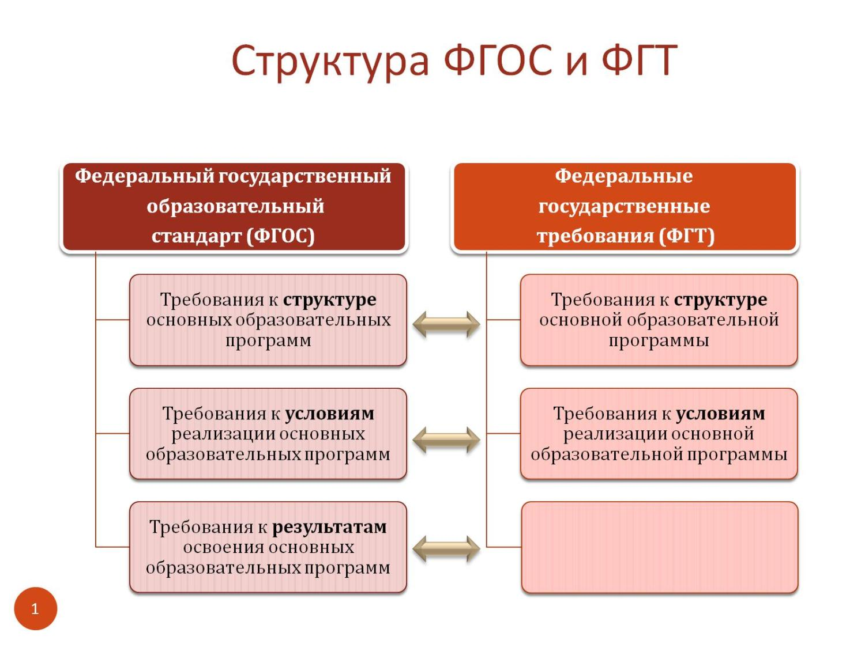
Структура ФГОС и ФГТ

Slide 7
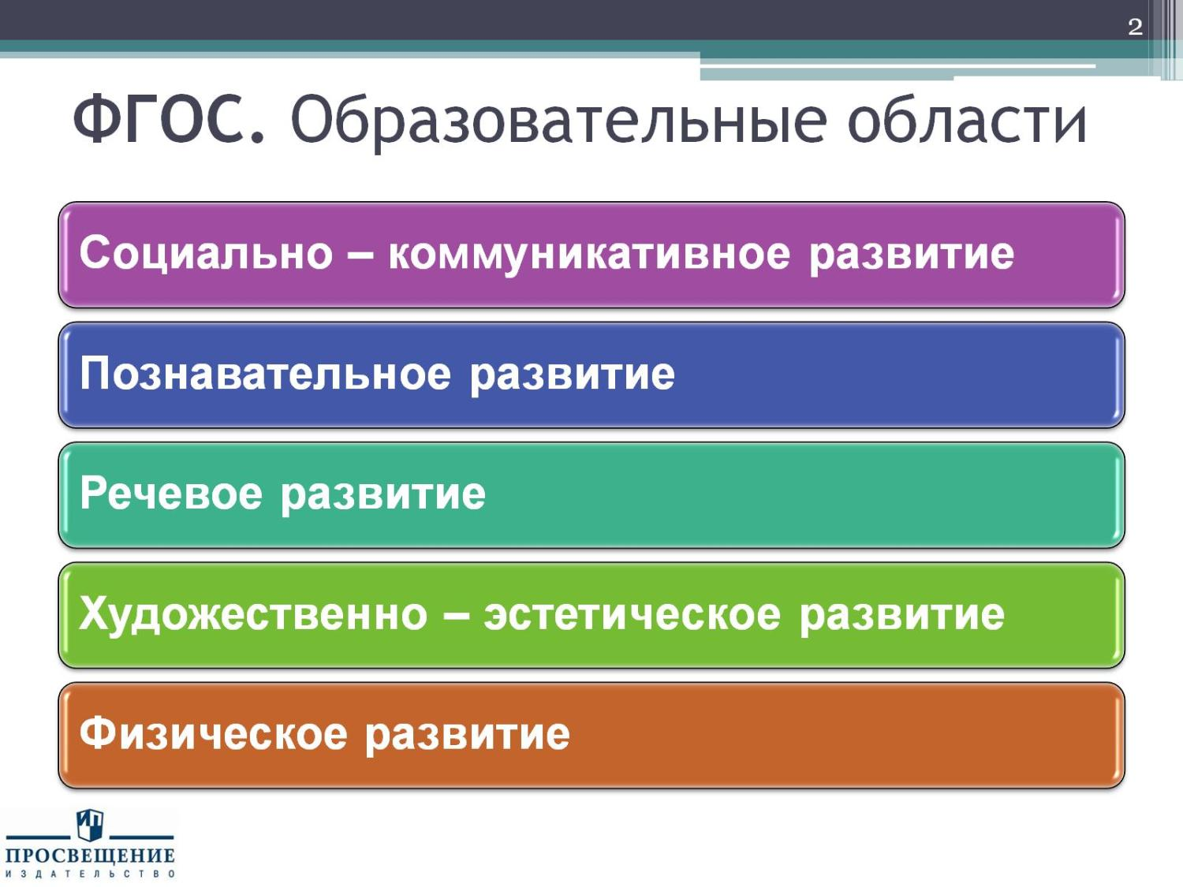
ФГОС. Образовательные области

Slide 8
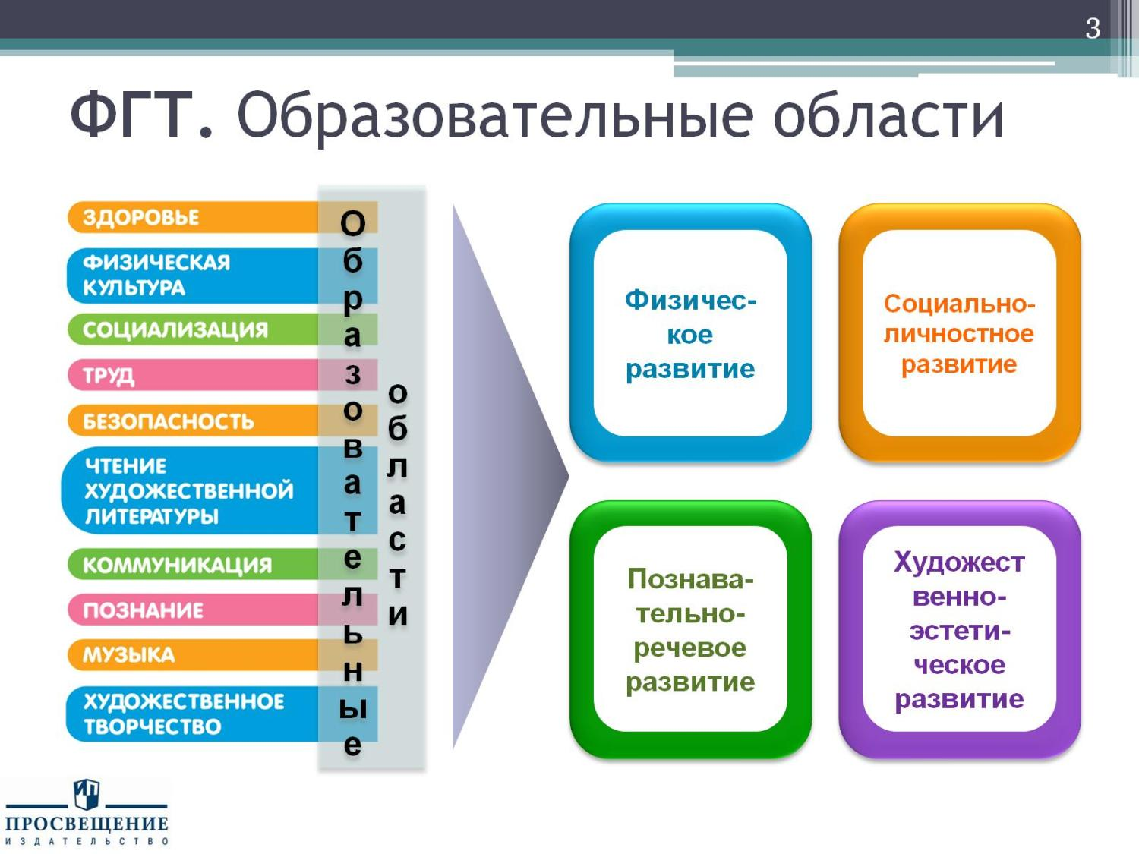
ФГТ. Образовательные области

Slide 9
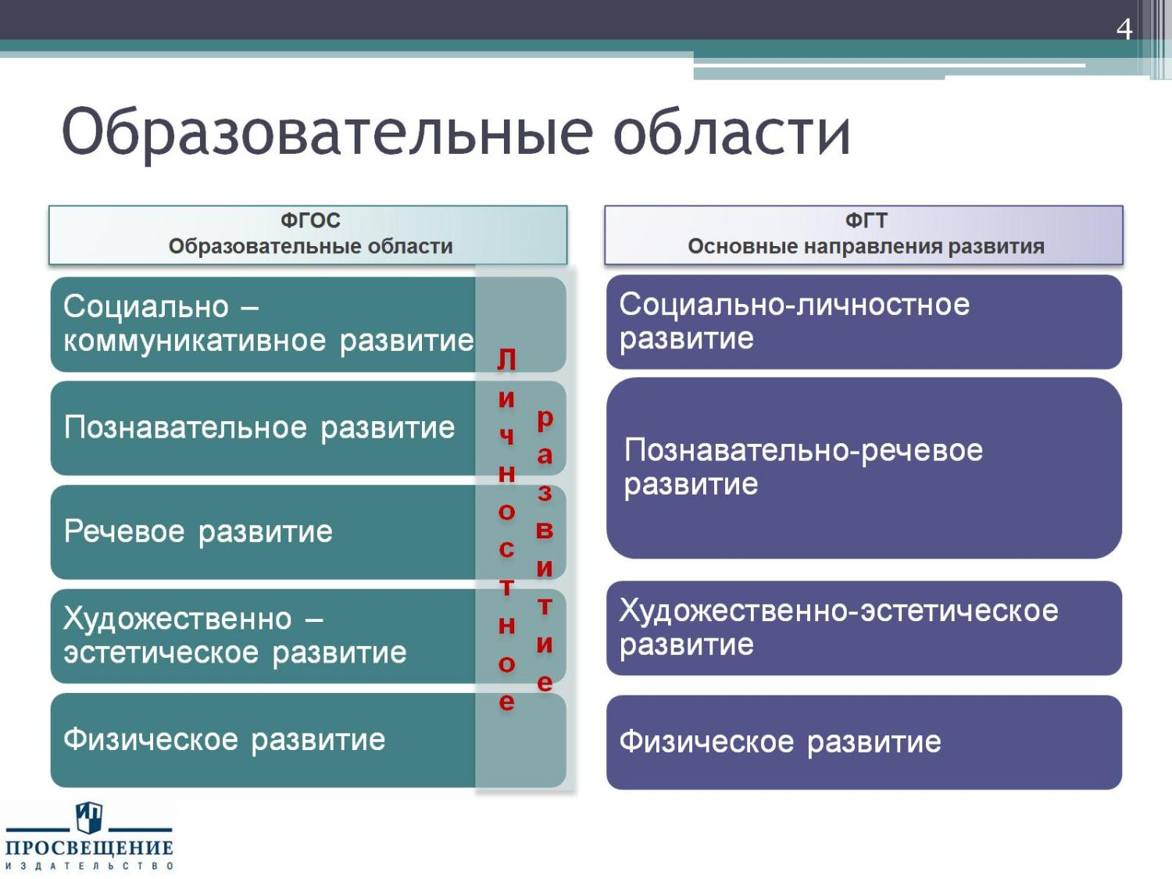
Образовательные области

Slide 10
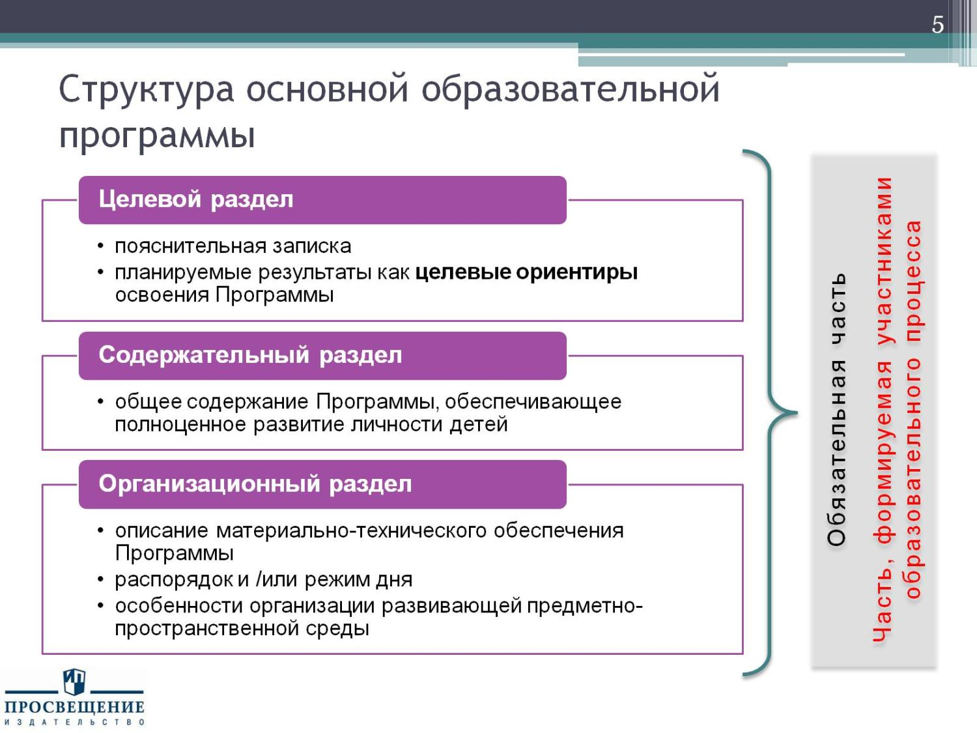
Структура основной образовательной программы

Slide 11
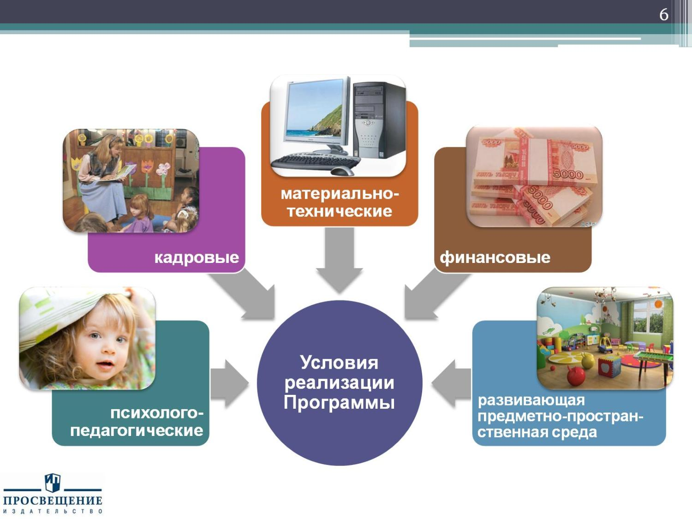

Slide 12
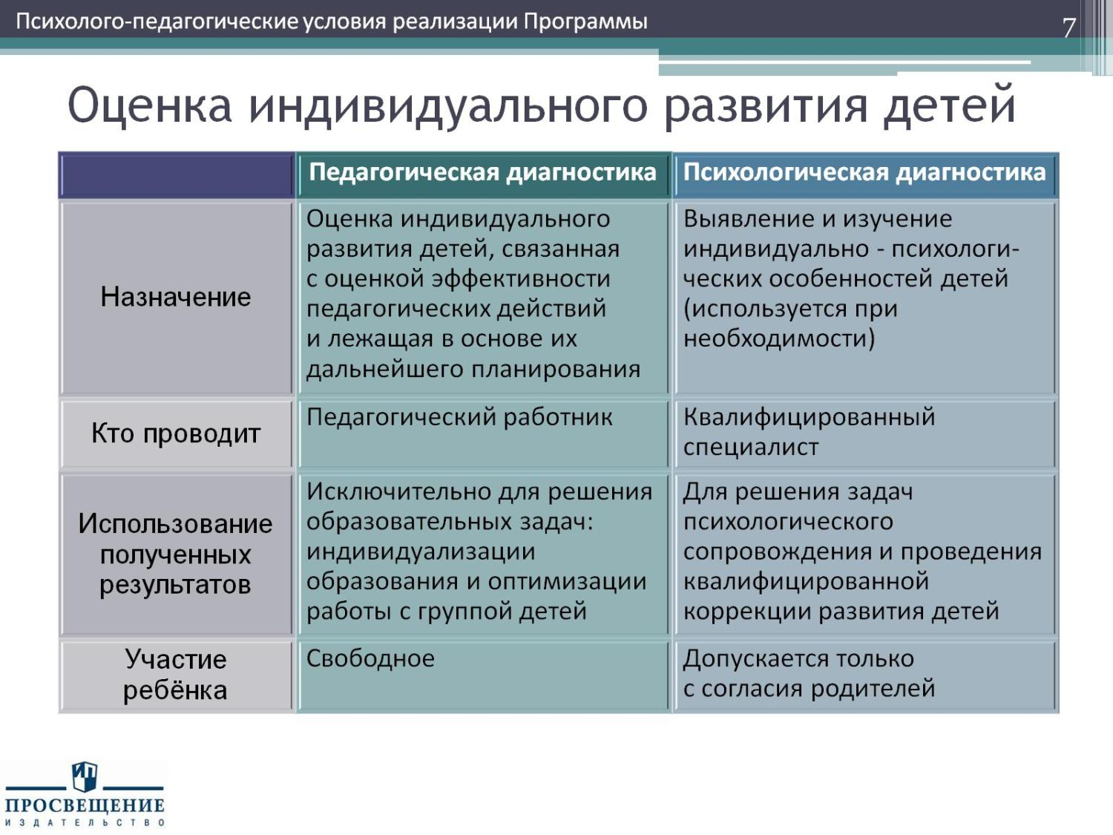
Оценка индивидуального развития детей

Slide 13
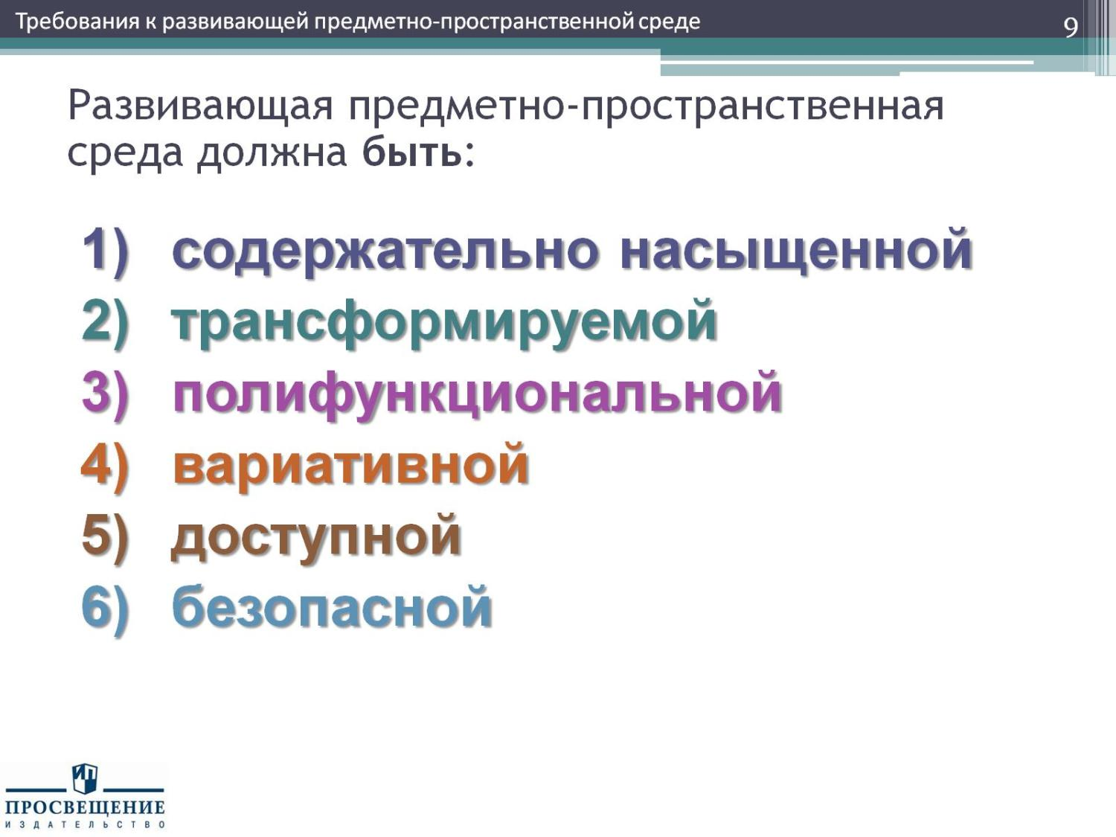
Развивающая предметно-пространственная среда должна быть:

Slide 14
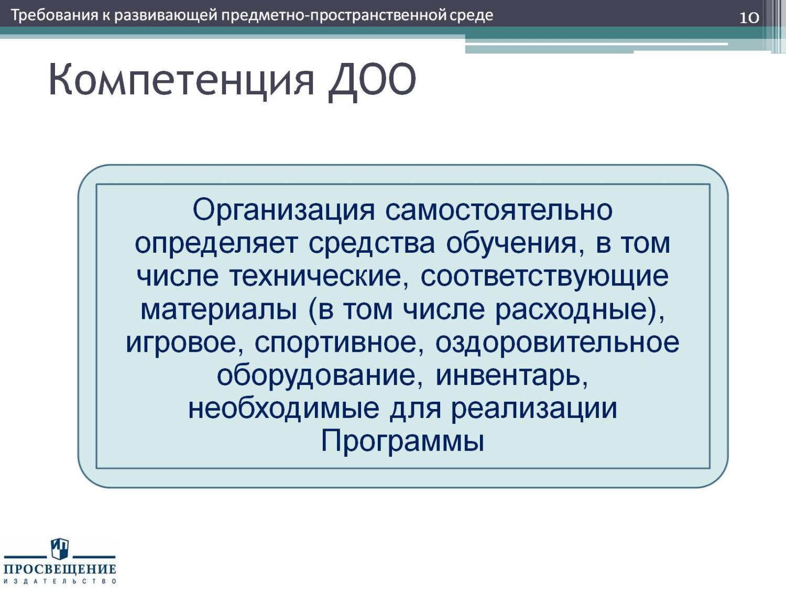
Компетенция ДОО

Slide 15
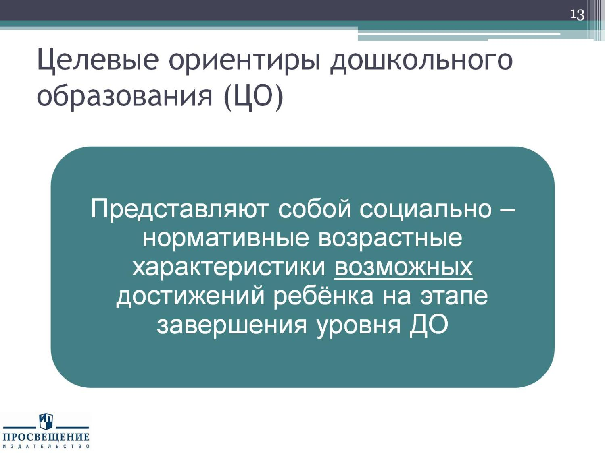
Целевые ориентиры дошкольного образования (ЦО)

Slide 16
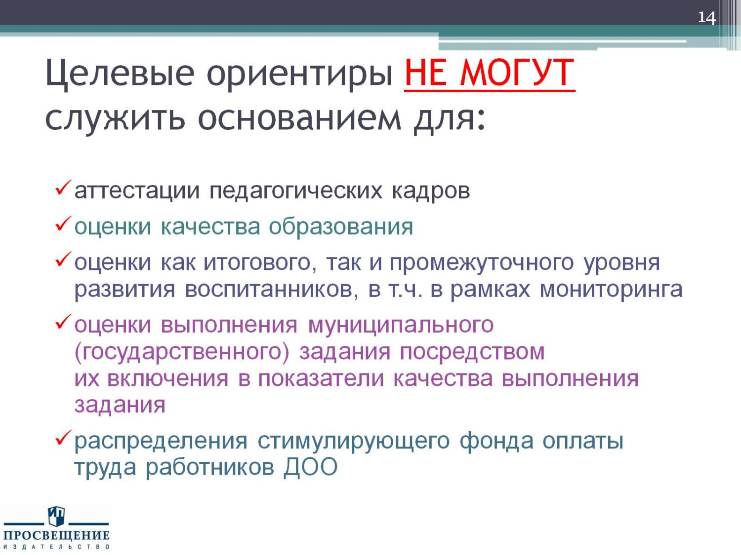
Целевые ориентиры НЕ МОГУТ служить основанием для:

Slide 17
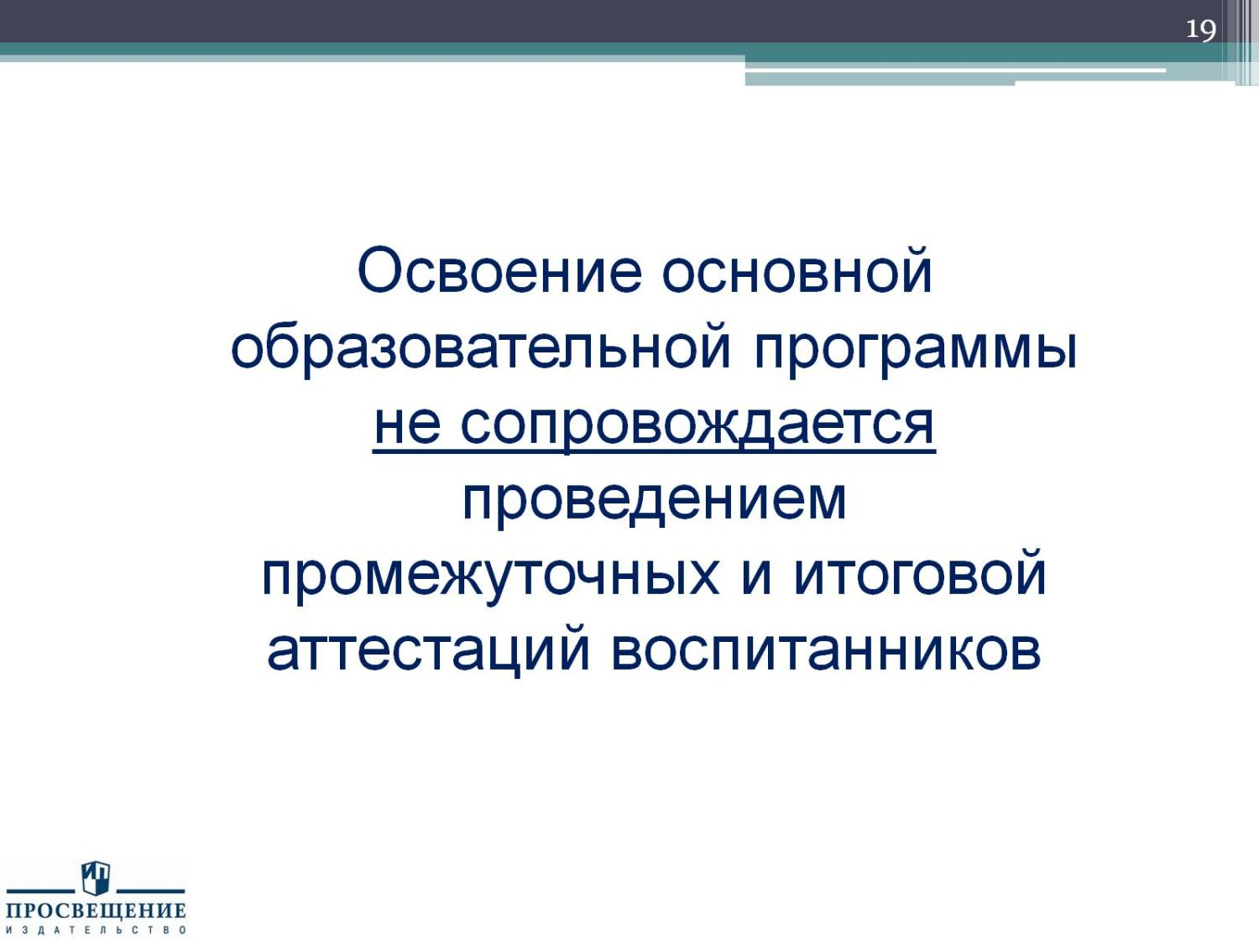

Slide 18
